Slide 1
Тематическая неделя, посвященная ко Дню государственности Республики Саха (Якутия)
Дата проведения: с 24 сентября по 28 сентября 2018г.
Цель проведения:
Формирование и развитие чувства патриотизма.
Привитие любви к истории родного края, его людям.
Развитие познавательных интересов детей.

Slide 2
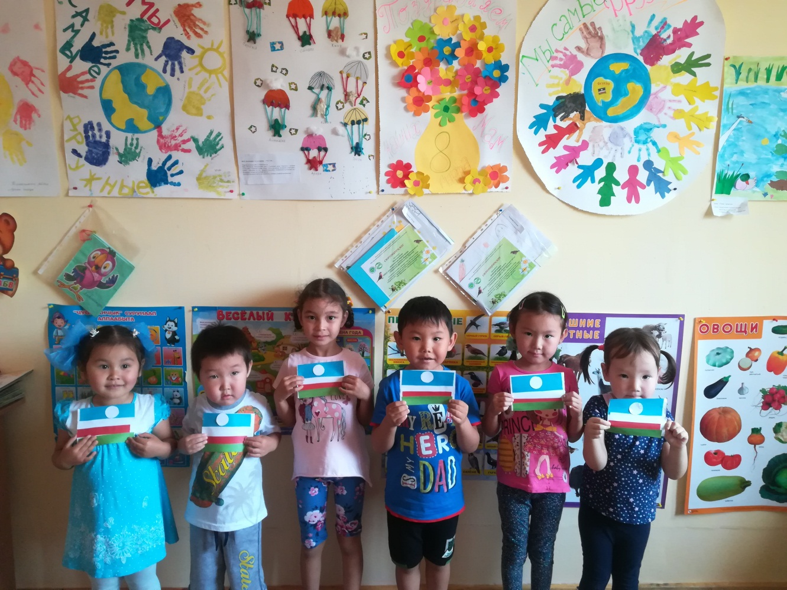
НОД Художественное творчество (аппликация)
на тему «Флаг Республики Саха (Якутия)»

Slide 3
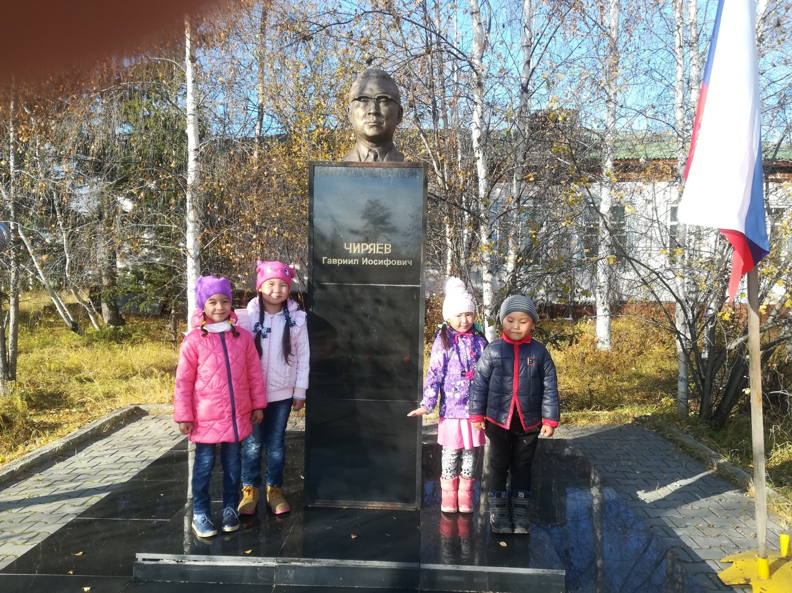
Дети подготовительной и старшей группы посетили митинг и возложение гирлянды, цветов к бюсту Г.И.Чиряева

Slide 4
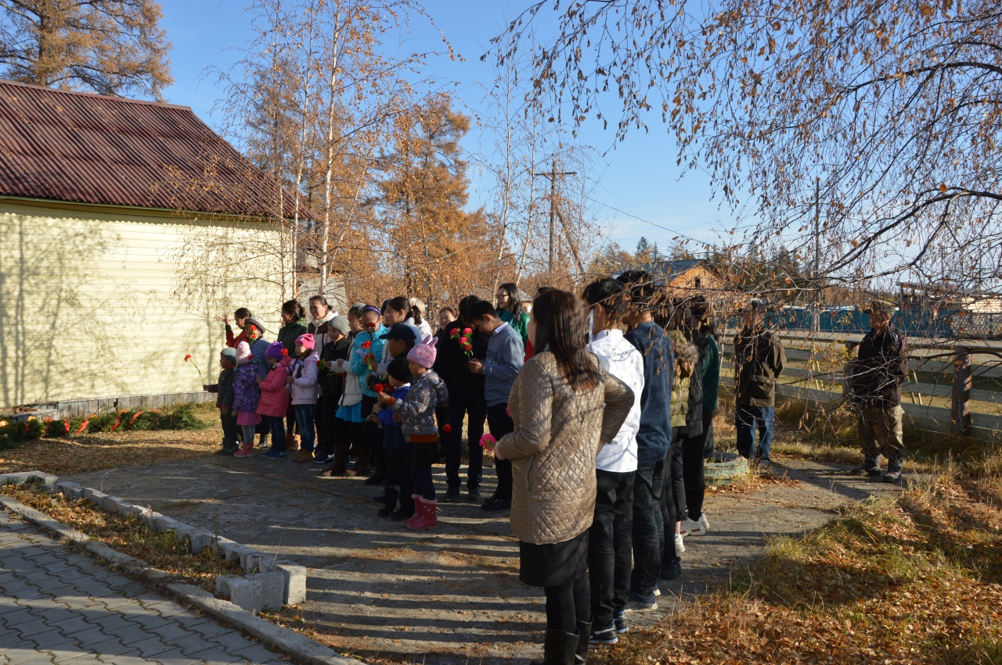

Slide 5
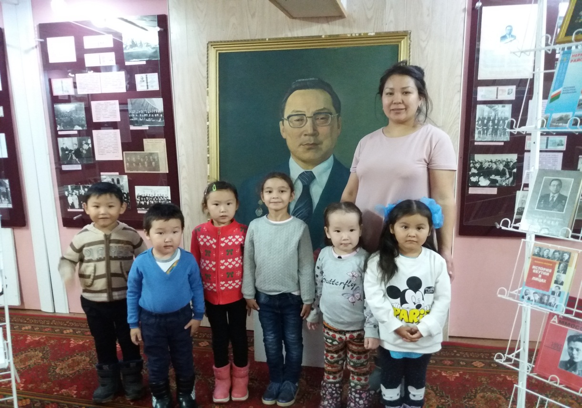
Посетили музей имени Г.И.Чиряева

Slide 6
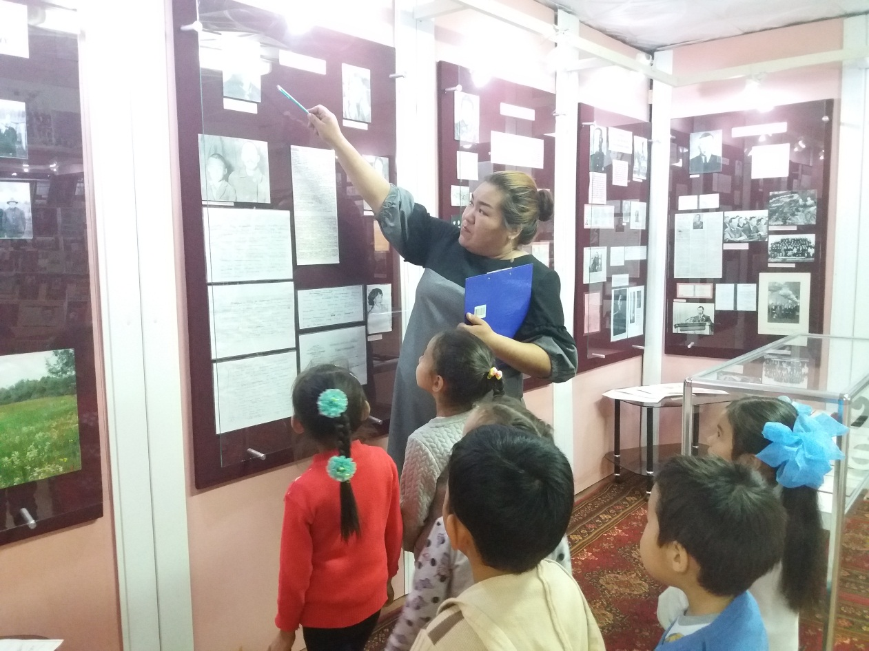

Slide 7
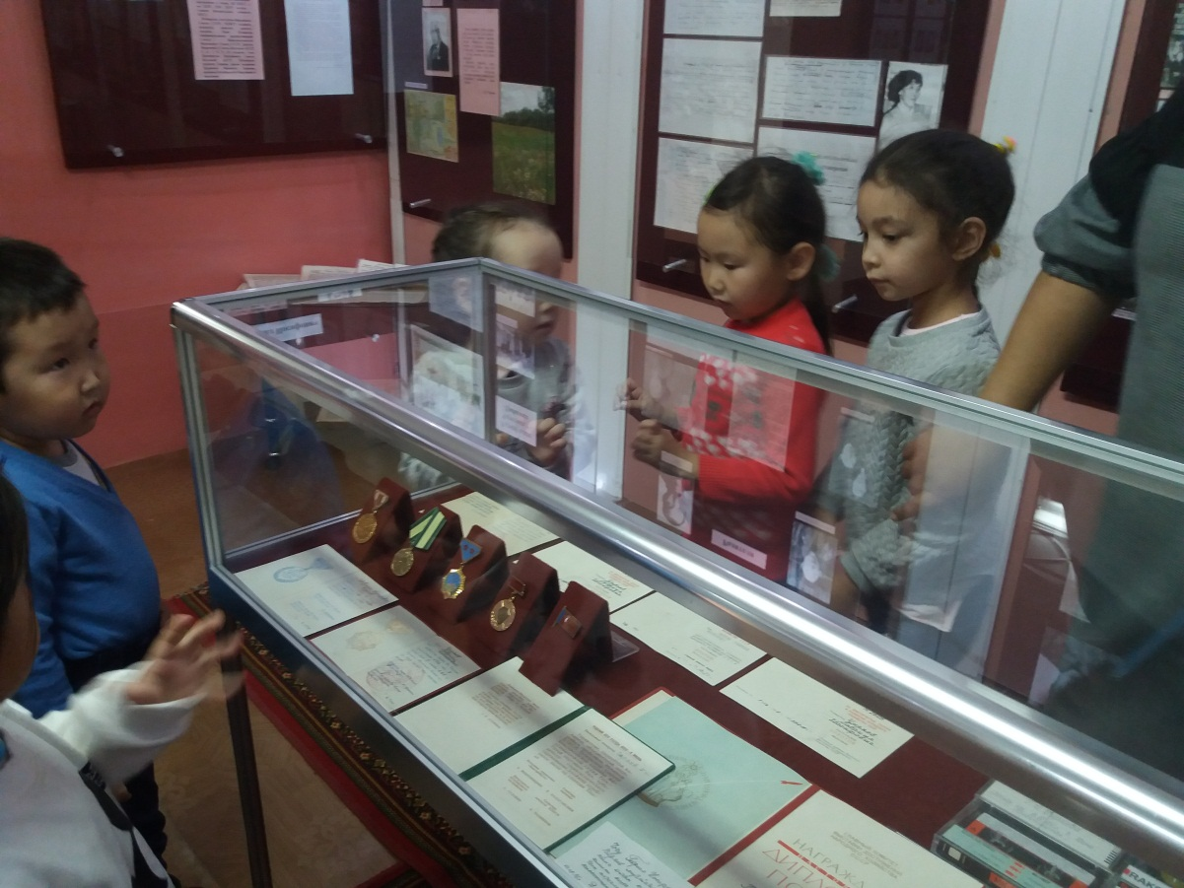

Slide 8
